Slide 1
Isan Cohort
Thai Care Cloud
นวตกรรมสู้ภัยพยาธิใบไม้ตับและมะเร็งท่อน้ำดี
OV
Palliative
DAMASAC
บัณฑิต ถิ่นคำรพ
ผู้อำนวยการศูนย์จัดการข้อมูลและวิเคราะห์ทางสถิติ
คณะสาธารณสุขศาสตร์ มหาวิทยาลัยขอนแก่น
CASCAP
Tools
Surgery
Teleradio

Slide 2
Isan Cohort
นวตกรรมสู้ภัยพยาธิใบไม้ตับและมะเร็งท่อน้ำดี
It’s NOT just a database.
It’s an asset for future generations.
It’s a tool for wisdom.

Slide 3
N = 2,907
20+ research articles published in 2016

Slide 4
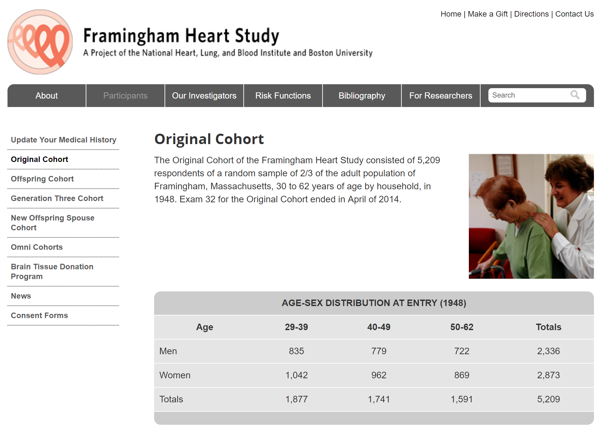
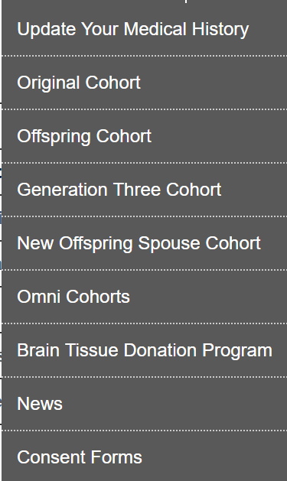

Slide 5
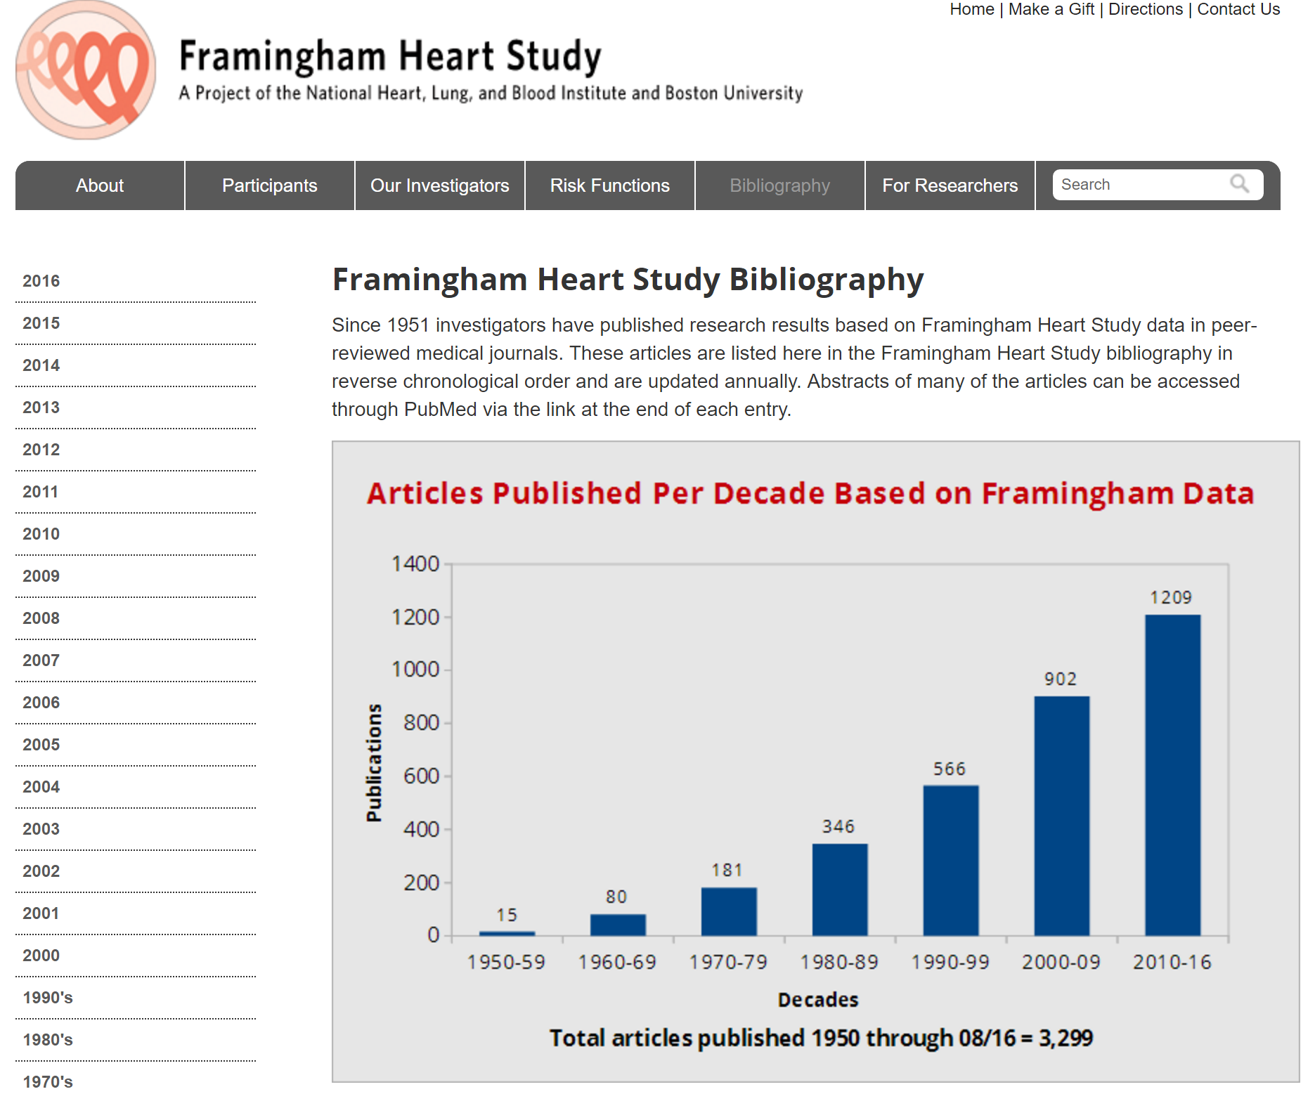
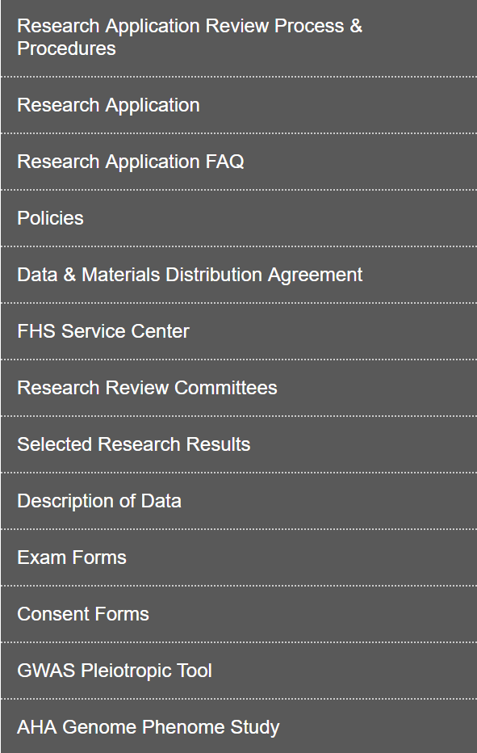

Slide 6
Isan Cohort as an infrastructure for Fluke Free Thailand

Slide 7
Isan Cohort as a comprehensive tool
combining all level of care for combating OV-CCA
for the Ministry of Public Health
Primary Care
Secondary Care
Tertiary Care
End of Life Care
ให้การรักษาผู้ป่วยระยะสุดท้าย
ให้การรักษา
ตรวจวินิจฉัยทางพยาธิวิทยา
อัลตราซาวด์คัดกรองมะเร็งท่อน้ำดี
ตรวจ CT-MRI ในรายที่สงสัย
เฝ้าระวังกลุ่มที่ตับและท่อน้ำดีผิดปกติ
ให้สุขศึกษา ปรับเปลี่ยนพฤติกรรม สิ่งแวดล้อม
ให้อาหารปราศจากพยาธิใบไม้ตับ
ตรวจพยาธิ และให้การรักษา

Slide 8
Isan Cohort as a surveillance tool
for OV and CCA for the Ministry of Public Health
CASCAP 2014 (n = 10,000)
CASCAP 2015 (n = 100,000)
Isan Cohort 2016 (n = 1,000,000)
Isan Cohort 2017 (n = 10,000,000)
20
ล้านคน
เฝ้าระวัง คัดกรอง ดูแลกลุ่มเสี่ยง และรักษาผู้ป่วยอย่างเป็นระบบ
2015 ครบ 100 ปีพยาธิใบไม้ตับ

Slide 9
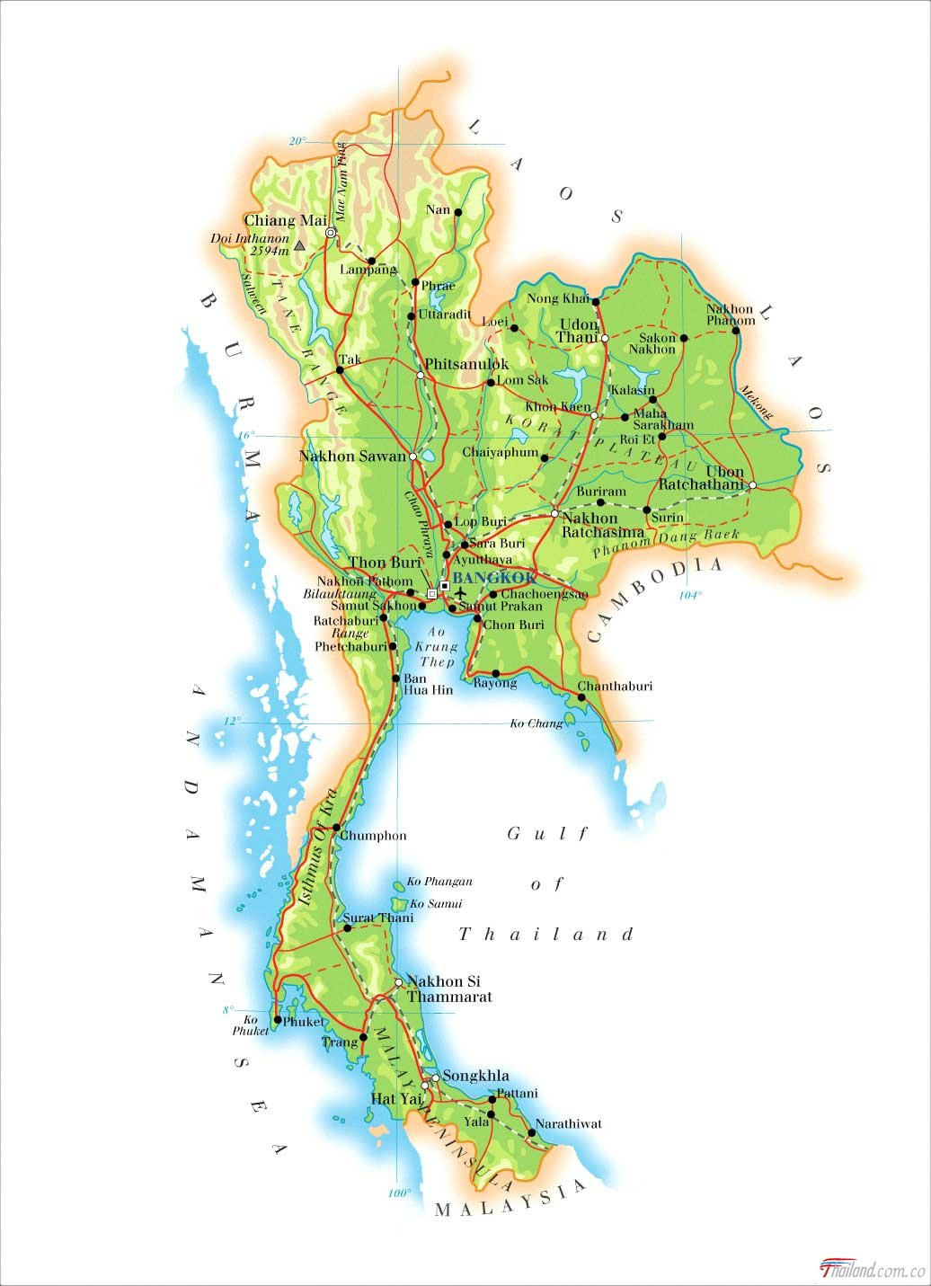
Isan Cohort as a tool
to combat OV-CCA for Kingdom of Thailand
CASCAP 2014 (n = 10,000)
CASCAP 2015 (n = 100,000)
Isan Cohort 2016 (n = 1,000,000)
Isan Cohort 2017 (n = 10,000,000)

Slide 10
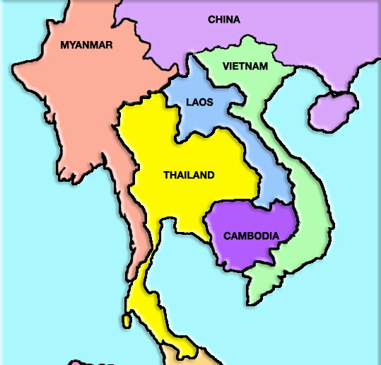
Isan Cohort was designed to be a tool
to combat OV-CCA across the GMS
CASCAP 2014 (n = 10,000)
CASCAP 2015 (n = 100,000)
Isan Cohort 2016 (n = 1,000,000)
Isan Cohort 2017 (n = 10,000,000)

Slide 11
Isan Cohort is a tool for wisdom
Improve care, Reduce cost, Problem solved
Evidence-based practice
Data collection, analysis, and report

Slide 12
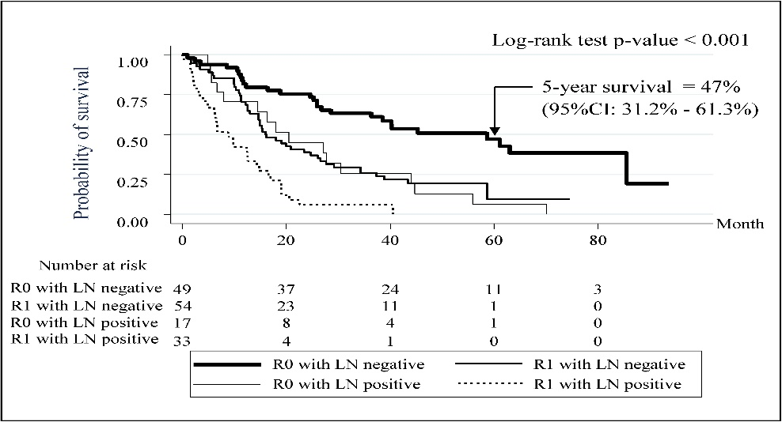
Isan Cohort as a
longitudinal prospective research tool
Healthy population
Screening for OV infection
Follow-up for re-infection and CCA
Risk population
Ultrasound screening for CCA
Follow-up for hepatobiliary abnormality and CCA
Patients
Treatment
Follow-up for provide care to maintain survival

Slide 13
Isan Cohort is a national asset
OV-CCA Module
RCT Database
Tele
radiology
Palliative Care Database
Pathology Database
Surgery Database

Slide 14
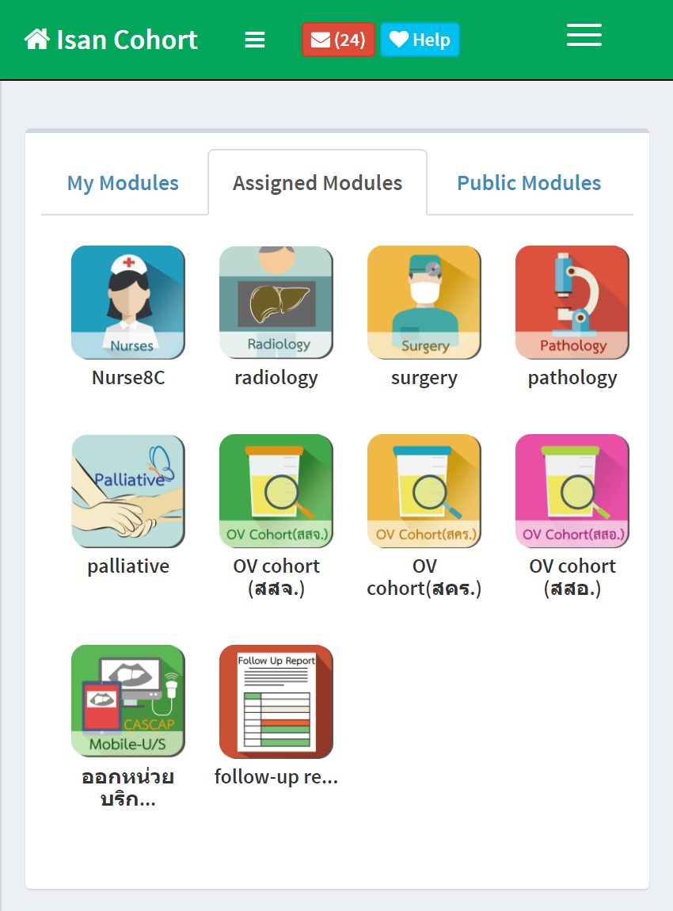

Slide 15
The journey of Innovations
2012 Started to draw a dream
2013 CASCAP established as paper-based
2014 CASCAP Tools being designed
Dynamic web- one URL for one health center
One page per one CRF
CRF designed for both intelligent character recognition (ICR) and electronic data capture (EDC)
Tele-radiology developed
Tools for mobile clinic for ultrasound screening developed
Data management tools in place
Real time reports drew audients attentions
80,000+ people being served for U/S screening

Slide 16
The journey of Innovations (cont.)
2015 From CASCAP Tools to CASCAP Cloud
EzForm: Tools to add/edit online CRF
All CRFs were created by EzForm-> more flexble
Query and Resolution Tools developed
100,000+ people being served for U/S screening
2016 From CASCAP Cloud to Isan Cohort
Expanded from CCA to OV
Special design of a system for OV screening
OV-CCA Module developed
EzModule: Tools to organize CRFs to a workflow as an application
Thai Database Connector (TDC) developed
Special design for real time report to suit MOPH needs
Payment system developed and implemented
Purify Tools developed-> more flexible data management, access, verification, analysis, etc.
200,000+ people being served for U/S screening
2017 Isan Cohort served 20 million population
Improve efficiency of the infrastructure

Slide 17
What will happen next?
2017 Isan Cohort expands to Thai Care Cloud
From one disease to any diseases
Serve more than 20 million population and involve more than 5,000 health care institutions across Thailand
Electronic personal health record (ePHR) in place
2018 Thai Care Cloud being proposed to be the national health information system (NHIS)
Design a unique health database for Thailand
Collaborate with all key stake holders and health database programmers
Offer utilization platform for ePHR to improve care with low costs of all health services
Thai Care Cloud as the gateway of health database of the nation
Enhance and ensure sustainability of Isan Cohort

Slide 18
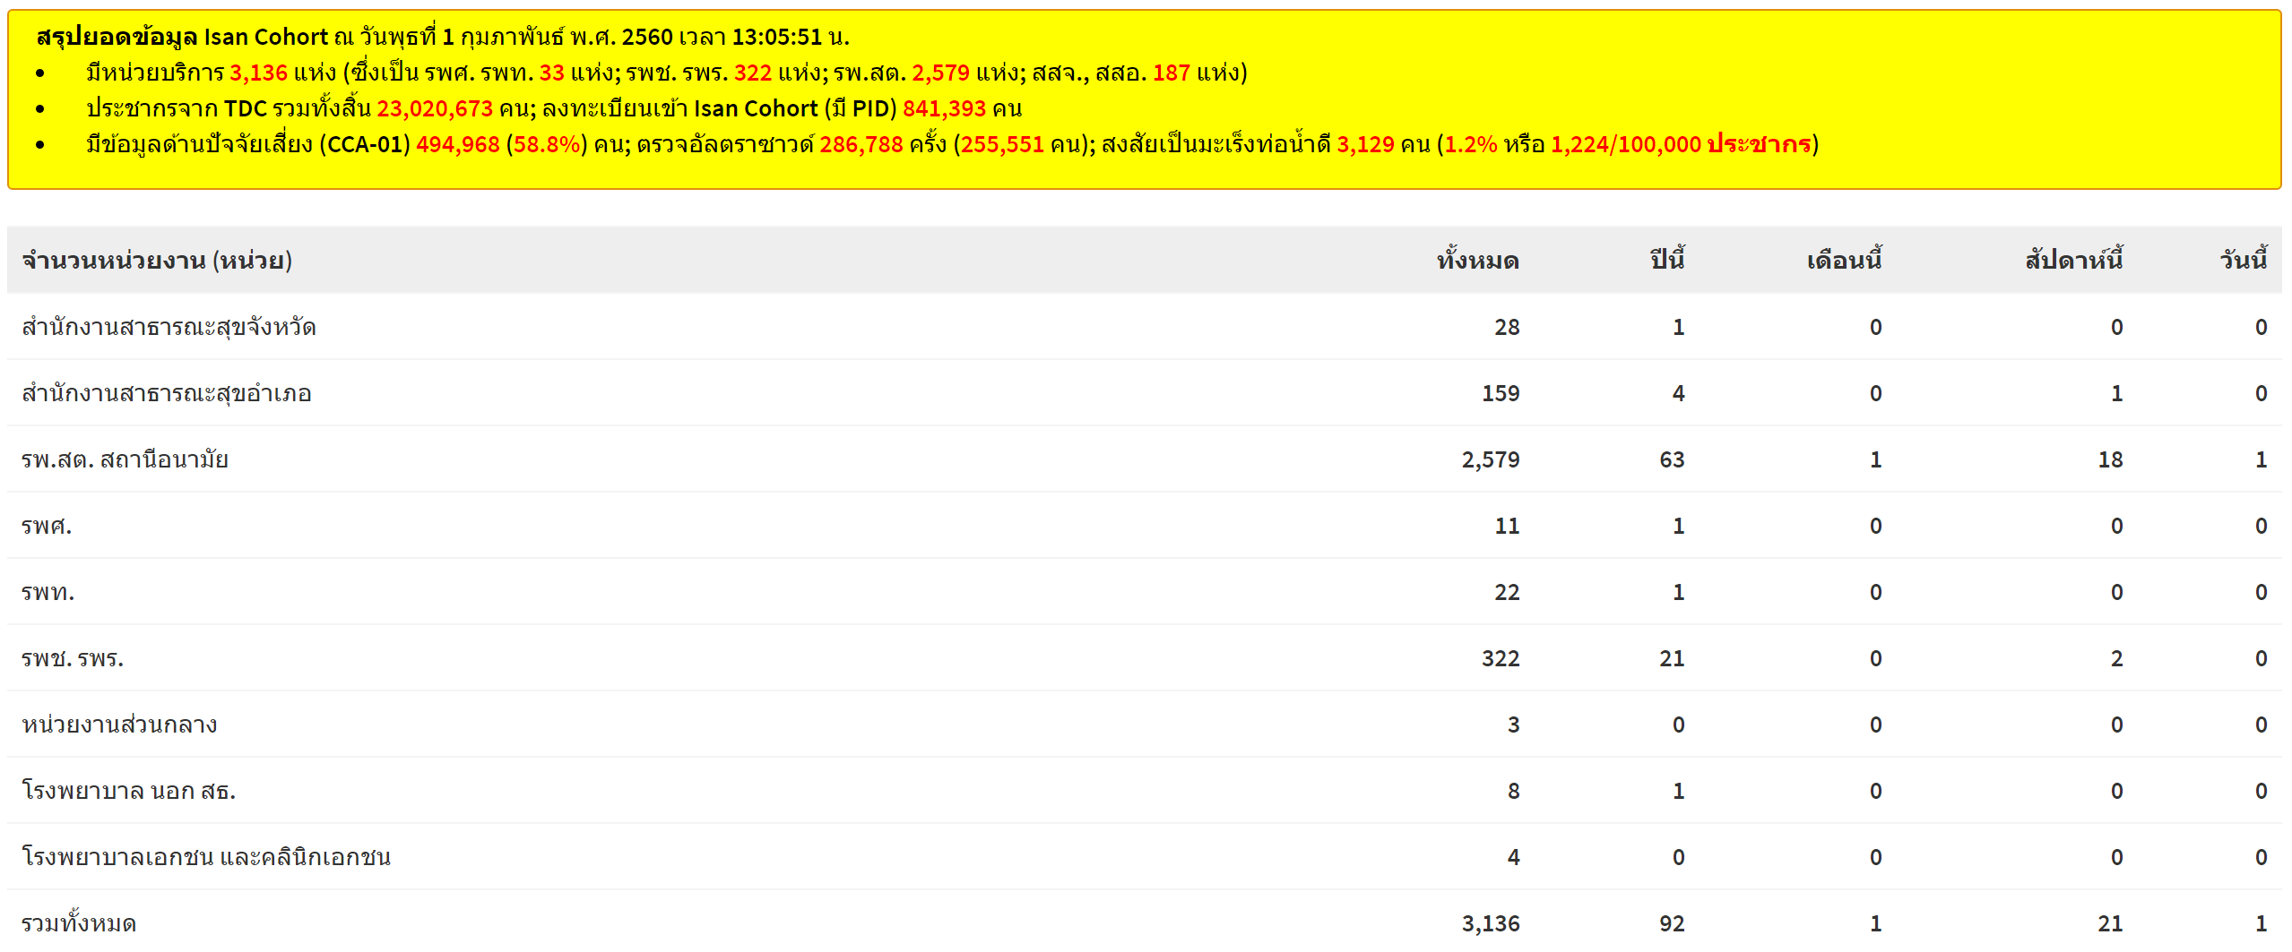
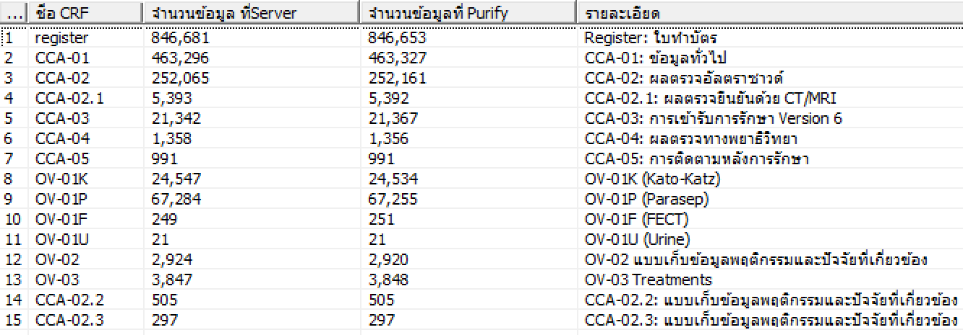
How many data items as of now?

Slide 19
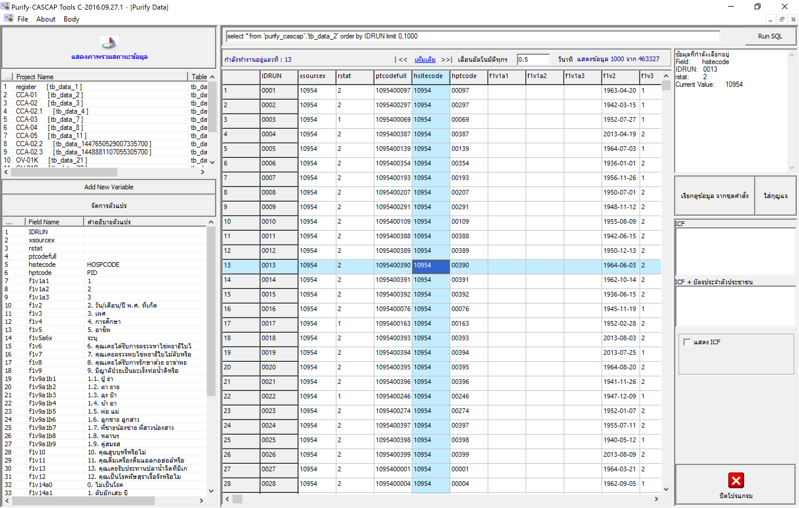
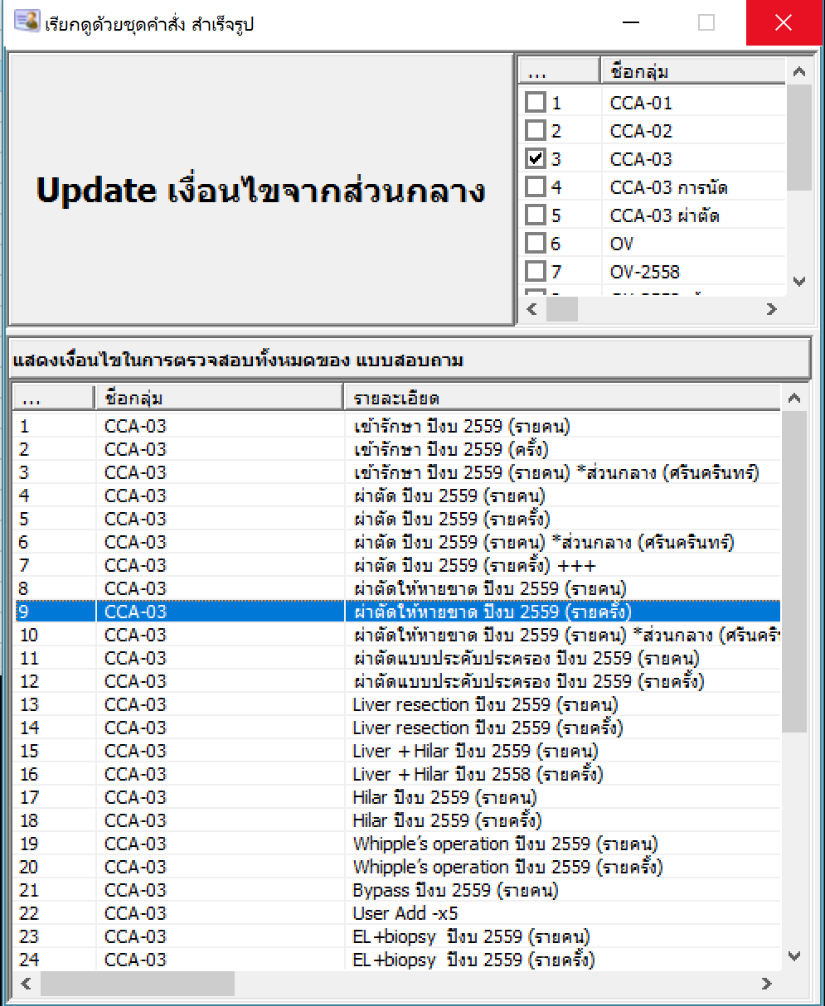

Slide 20
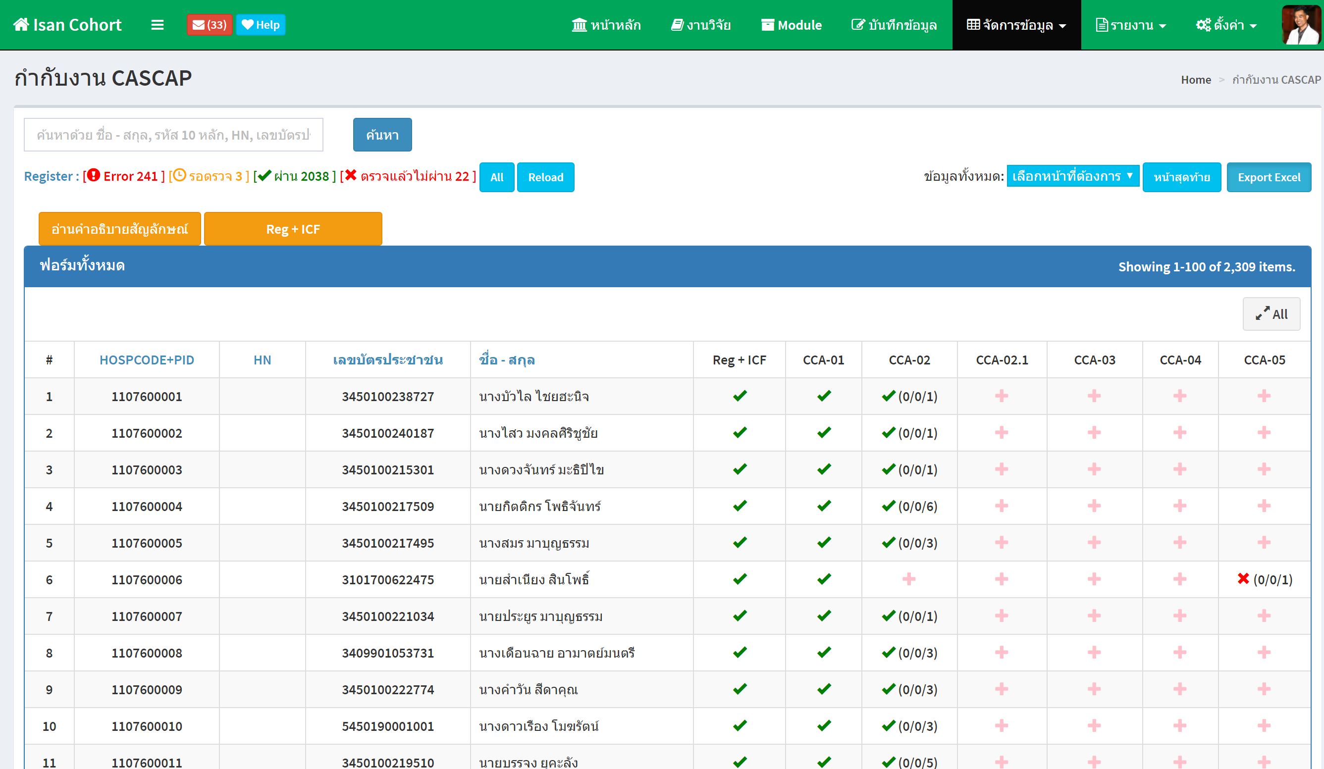
ตรวจสอบคุณภาพข้อมูล

Slide 21
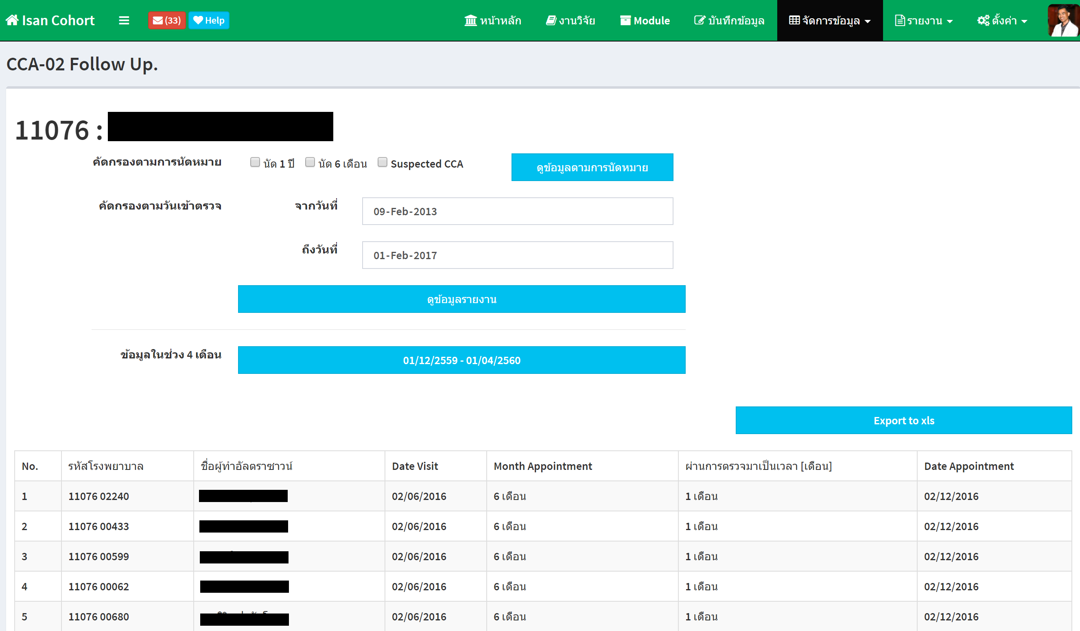
ระบบติดตามนัดหมาย

Slide 22
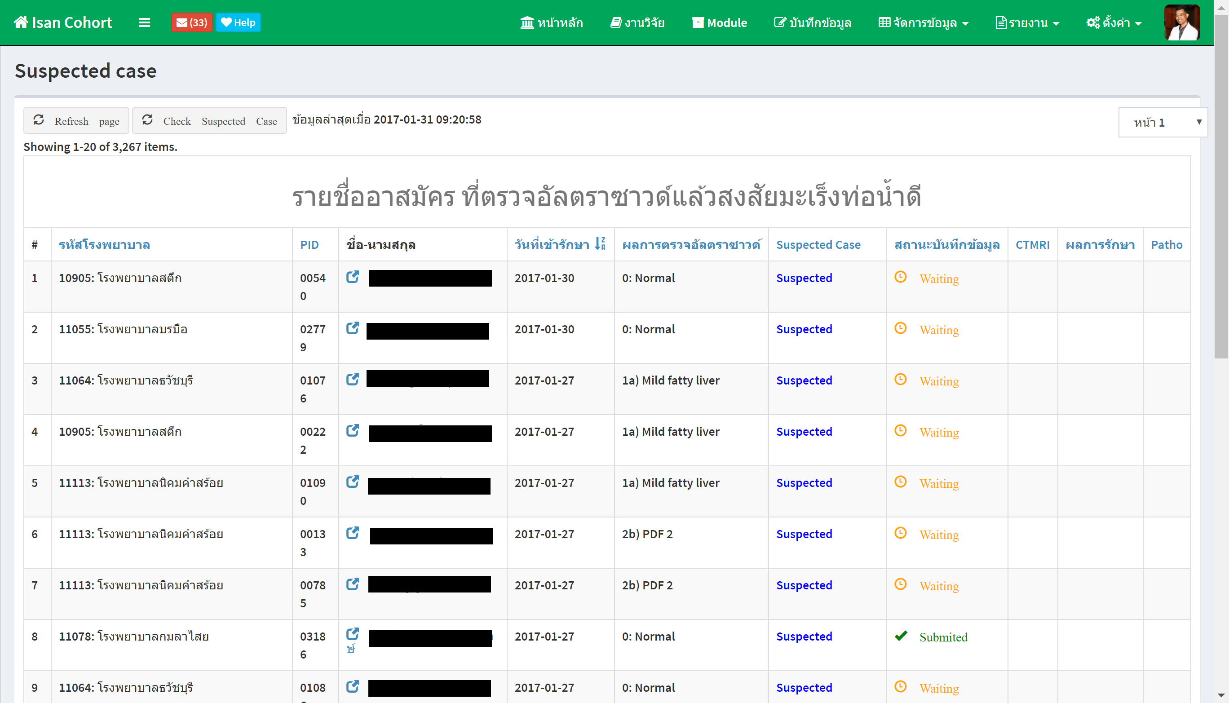
ระบบติดตาม CCA Suspected Cases

Slide 23
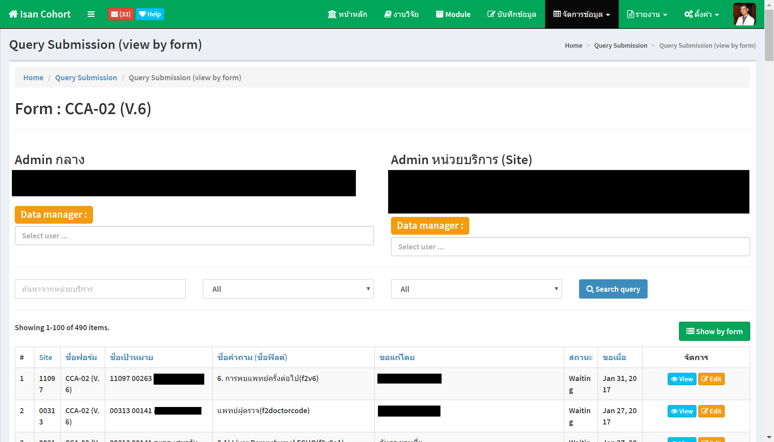
ระบบขอแก้ไขข้อมูลที่ Submitted แล้ว

Slide 24
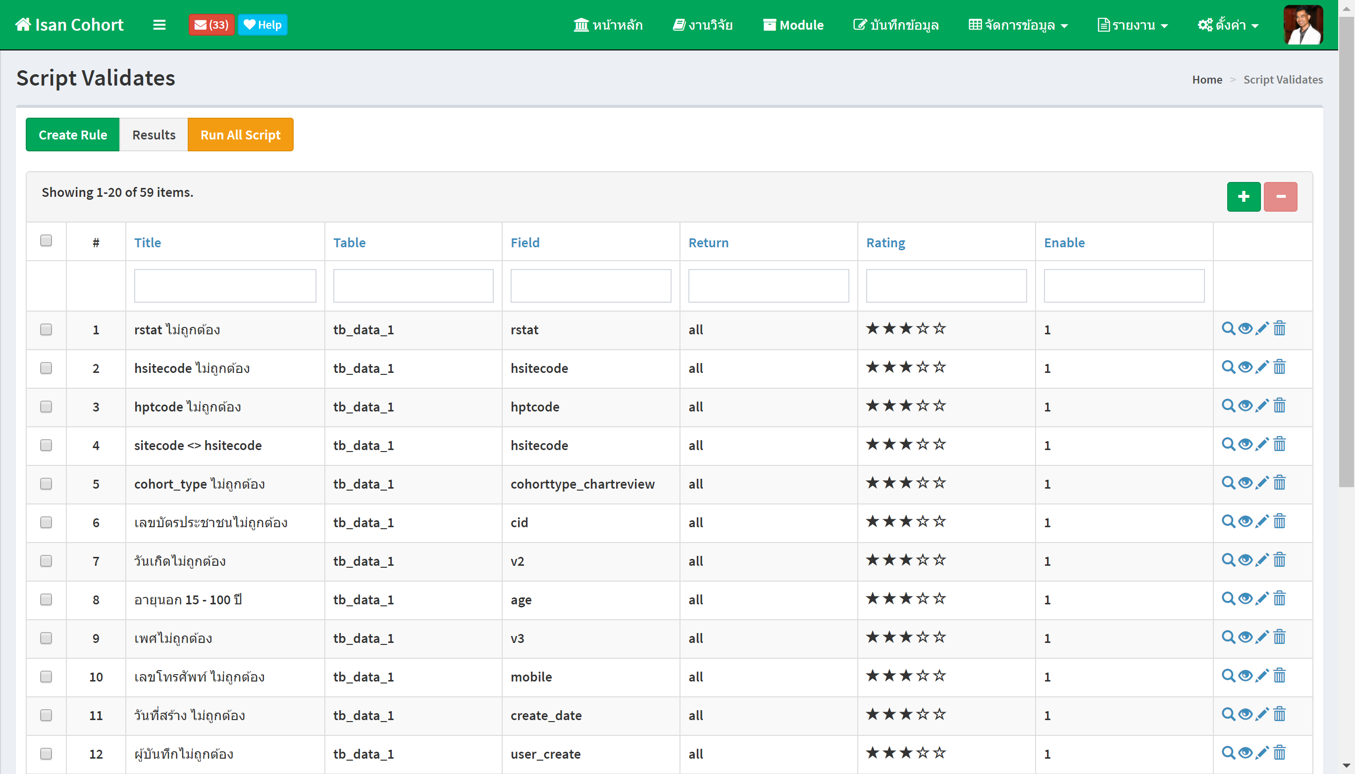
ระบบขอตรวจสอบคุณภาพข้อมูล

Slide 25
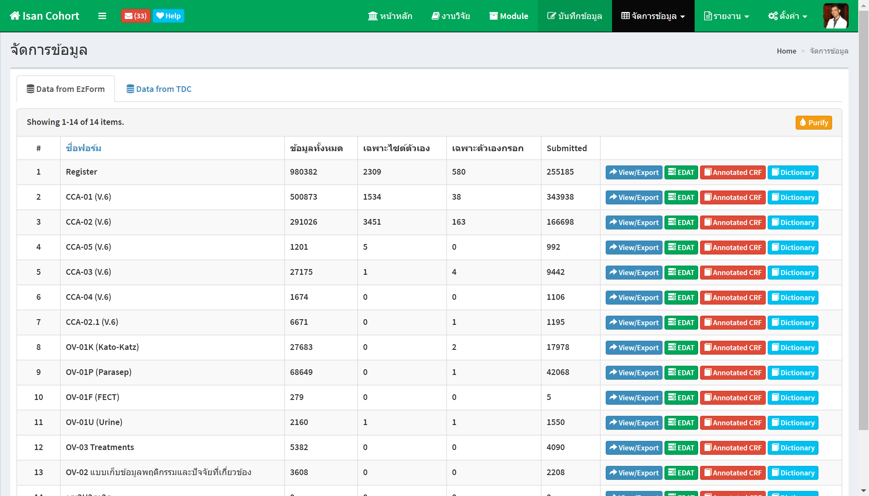
ระบบจัดการข้อมูล

Slide 26
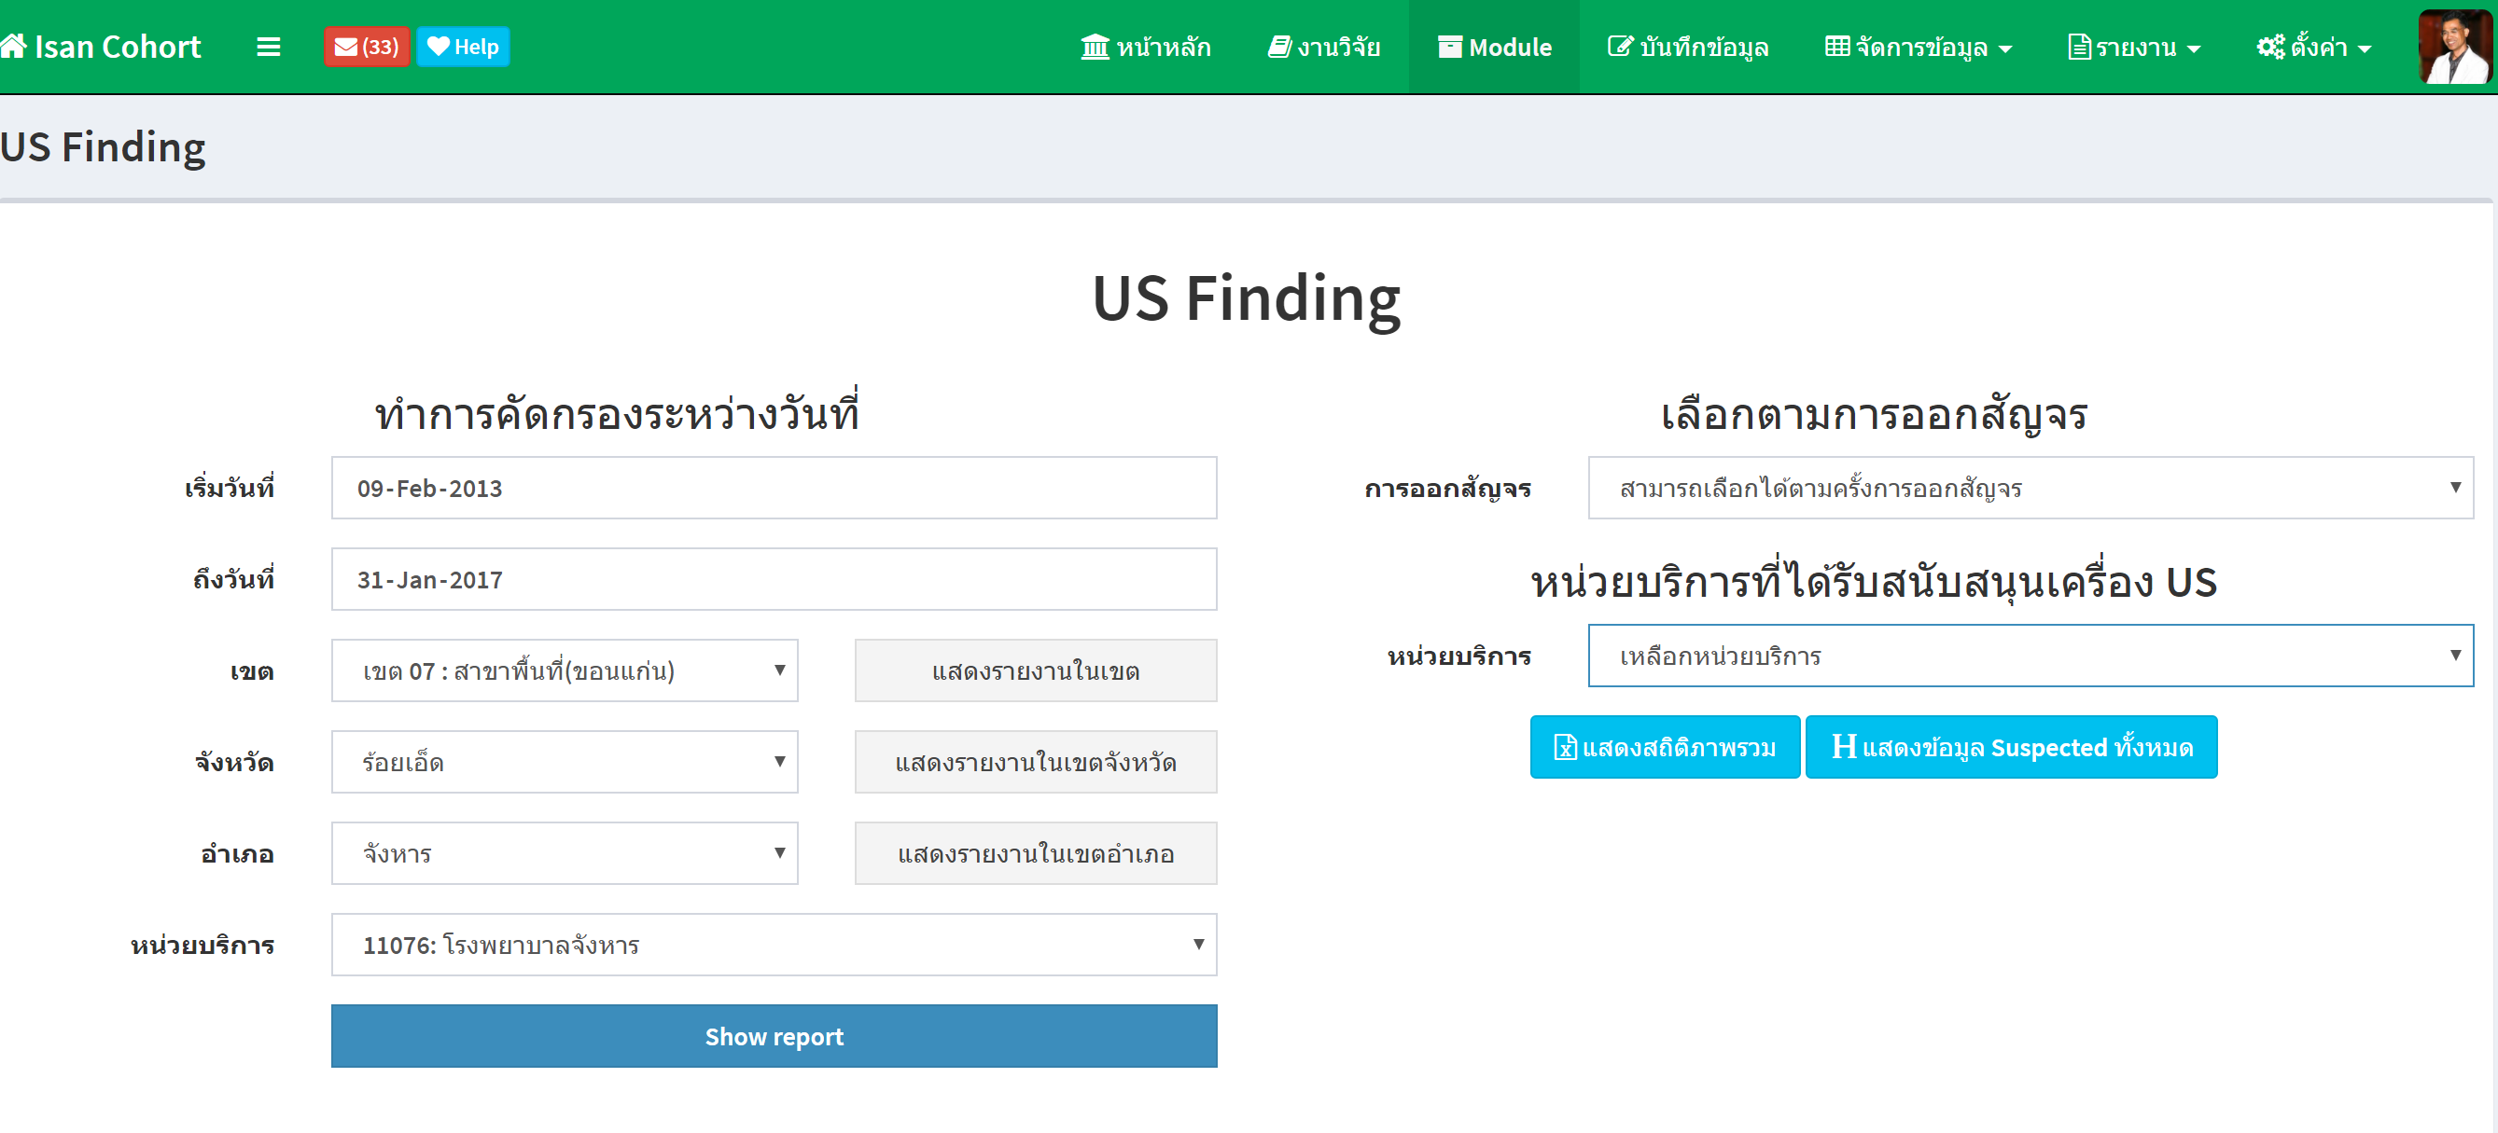
ระบบรายงานผลตรวจอัลตร้าซาวด์

Slide 27
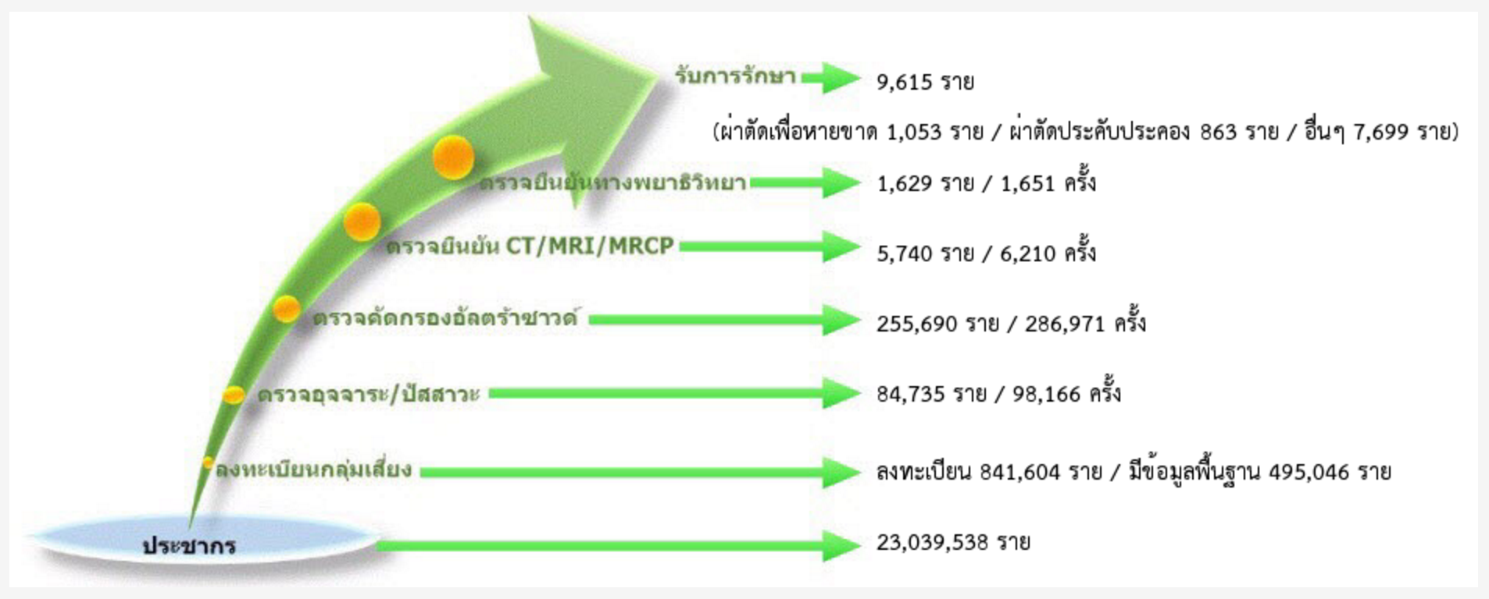
ระบบรายงานผลการดำเนินงานโดยสรุป

Slide 28
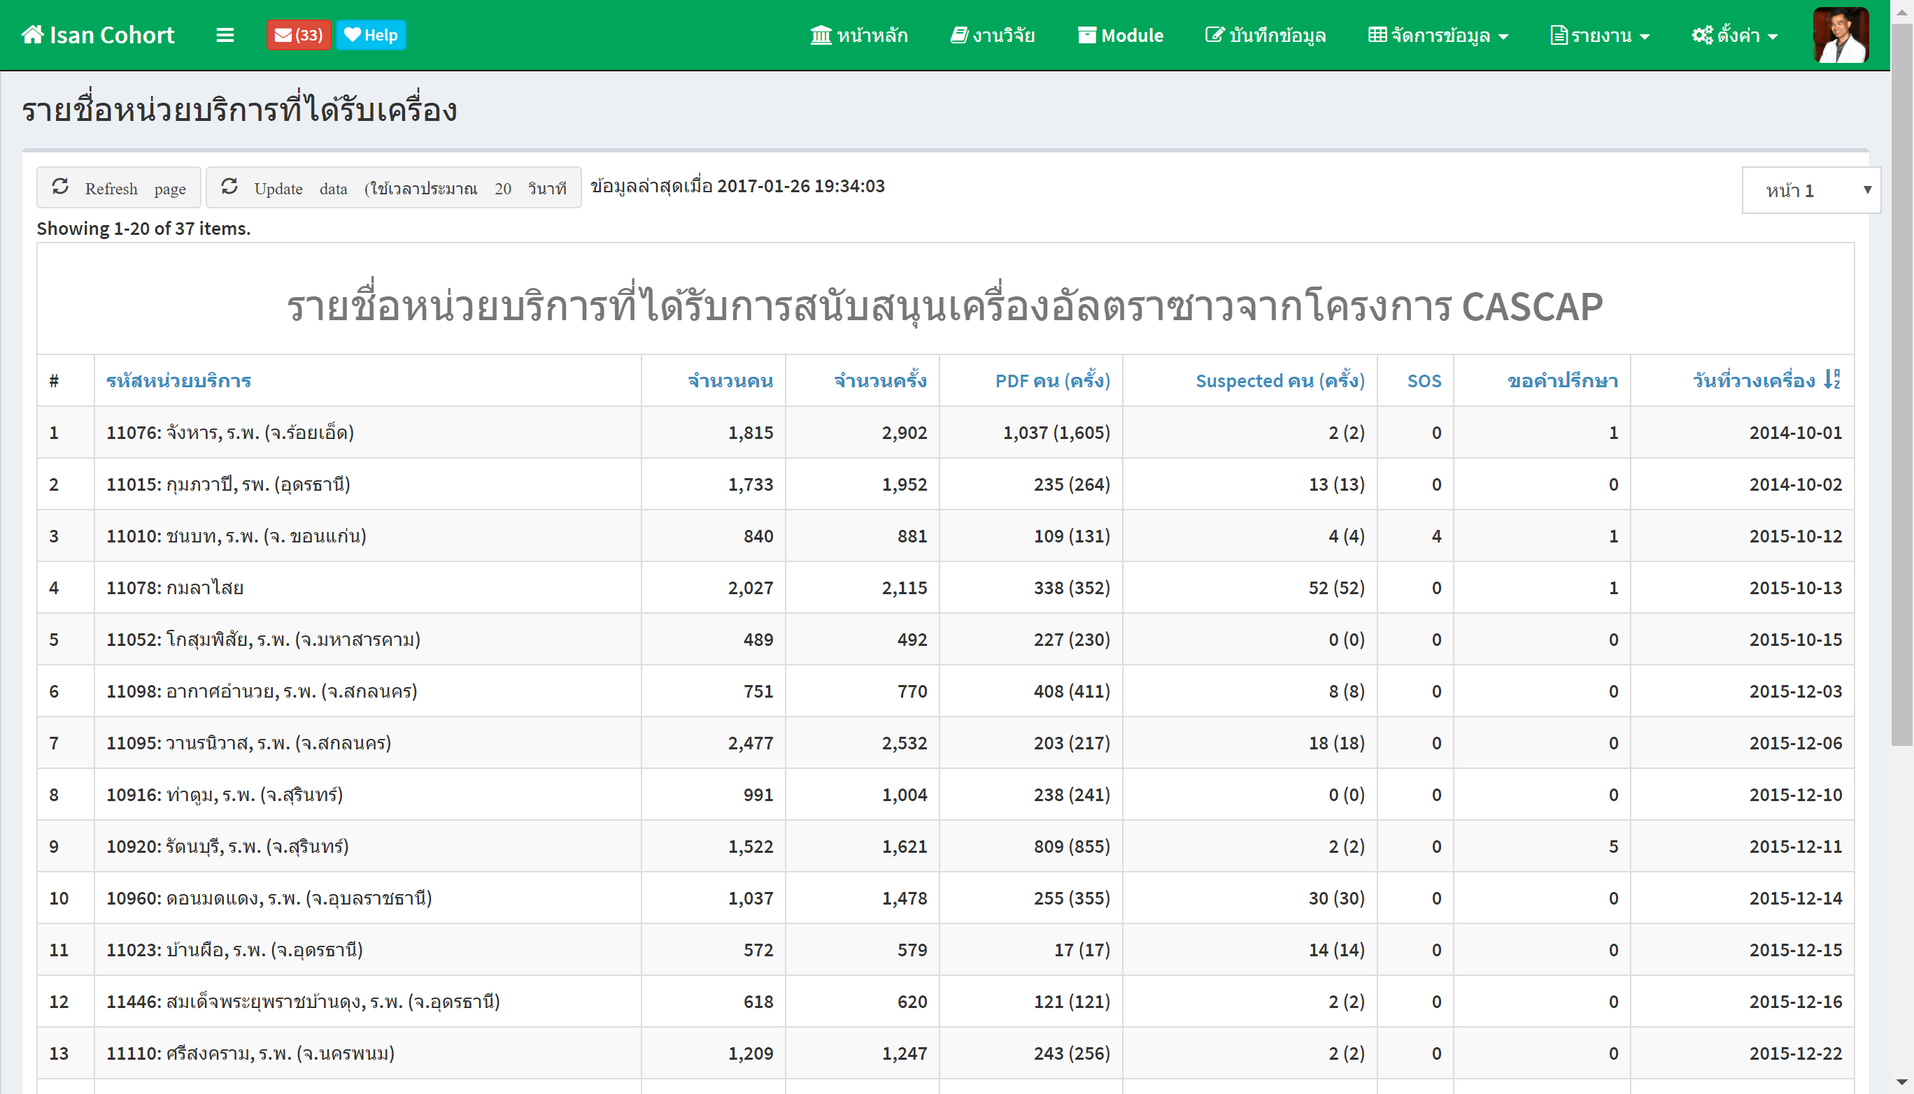
ระบบรายงานผลตรวจอัลตร้าซาวด์จำแนกตามหน่วยบริการที่ได้รับมอบเครื่อง

Slide 29
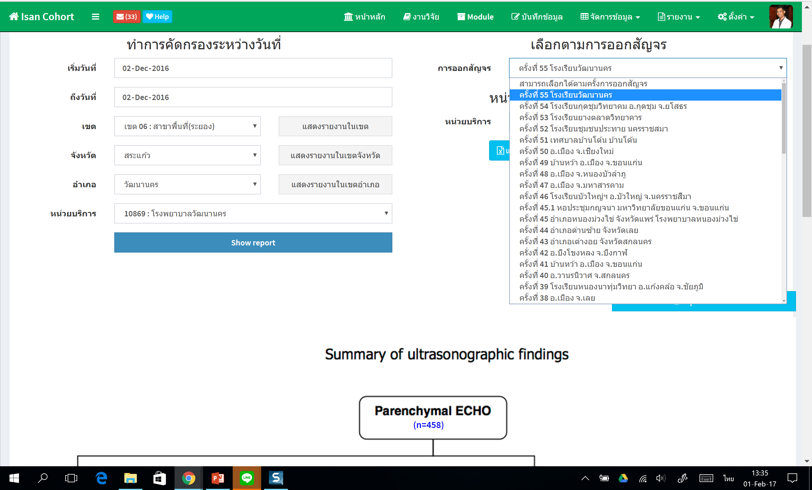
ระบบรายงานผลตรวจอัลตร้าซาวด์จำแนกตาม
พื้นที่ ที่ออกสัญจรตรวจคัดกรอง

Slide 30
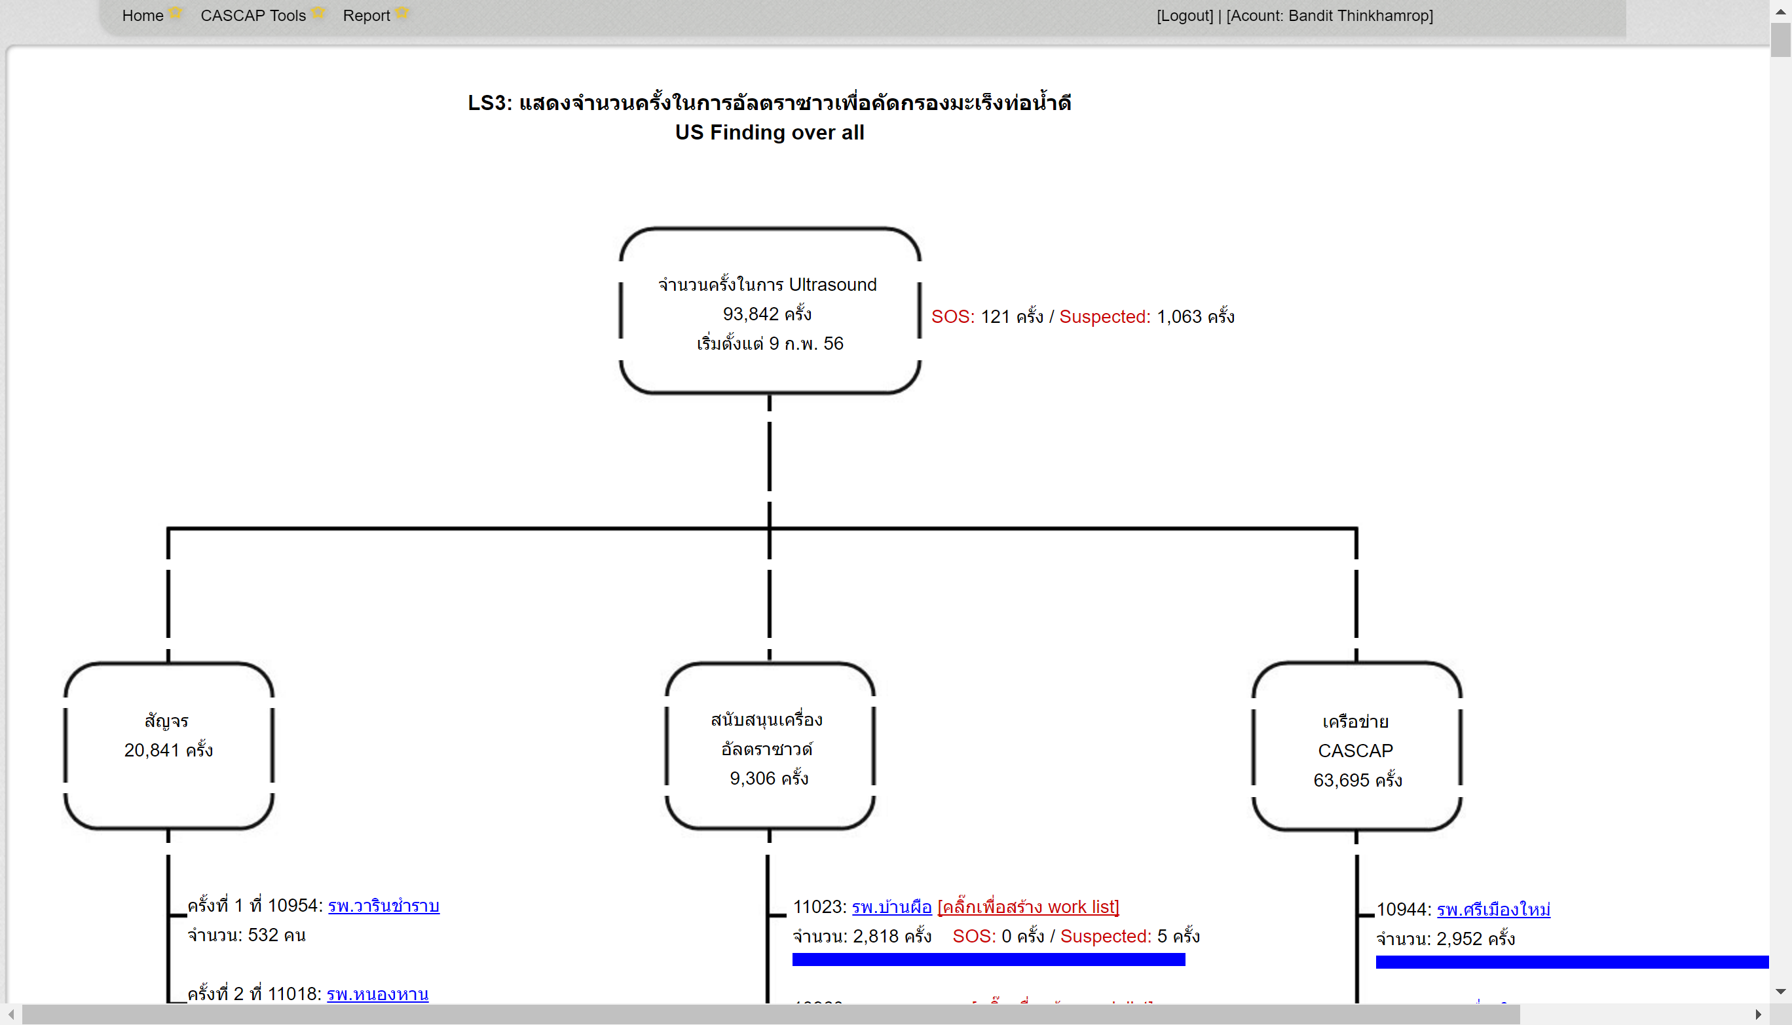
ระบบรายงานผลตรวจอัลตร้าซาวด์

Slide 31
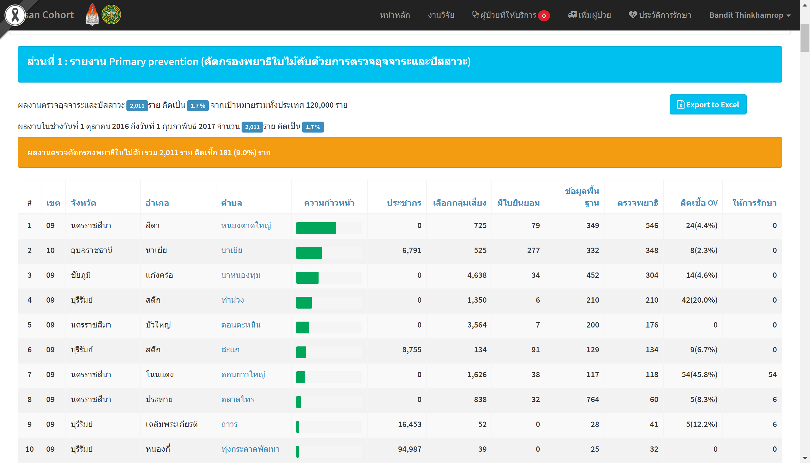
ระบบรายงานผลตรวจคัดกรองพยาธิใบไม้ตับ

Slide 32
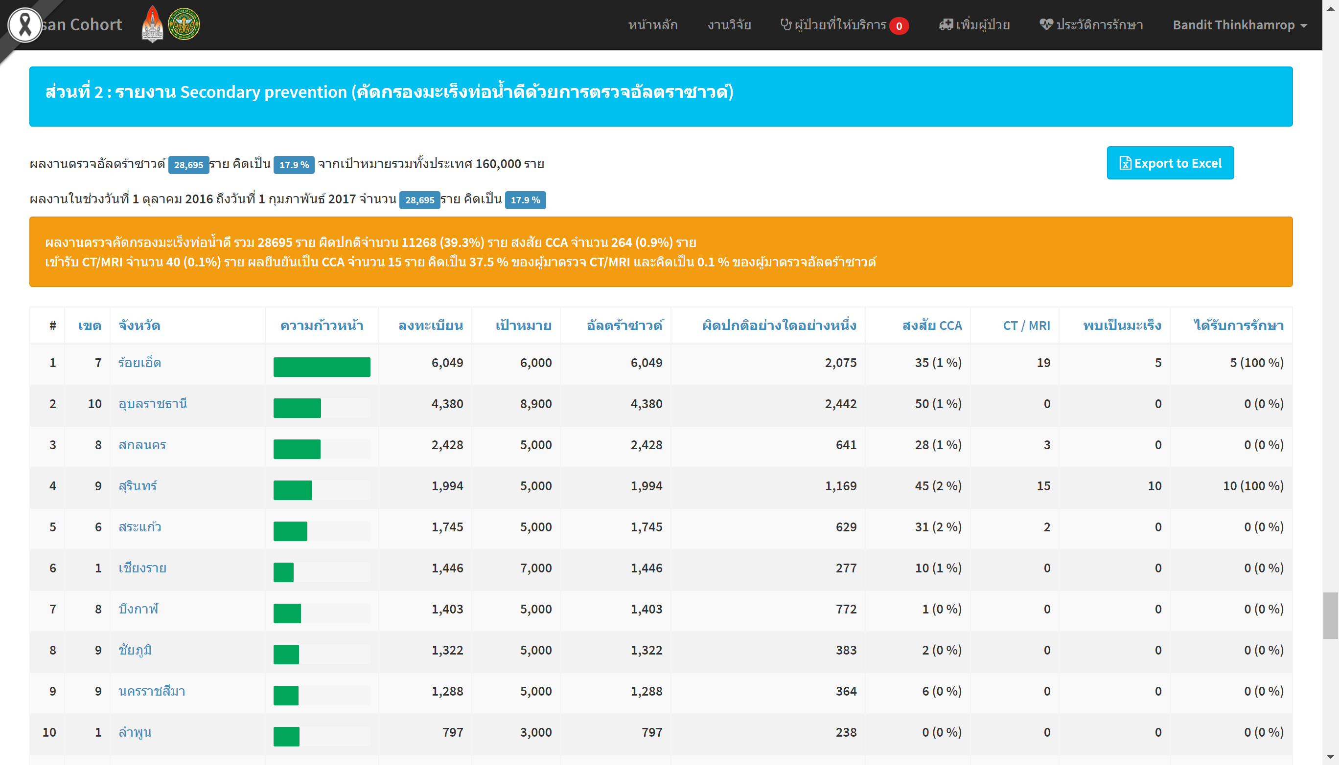
ระบบรายงานผลตรวจคัดกรองมะเร็งท่อน้ำดี

Slide 33
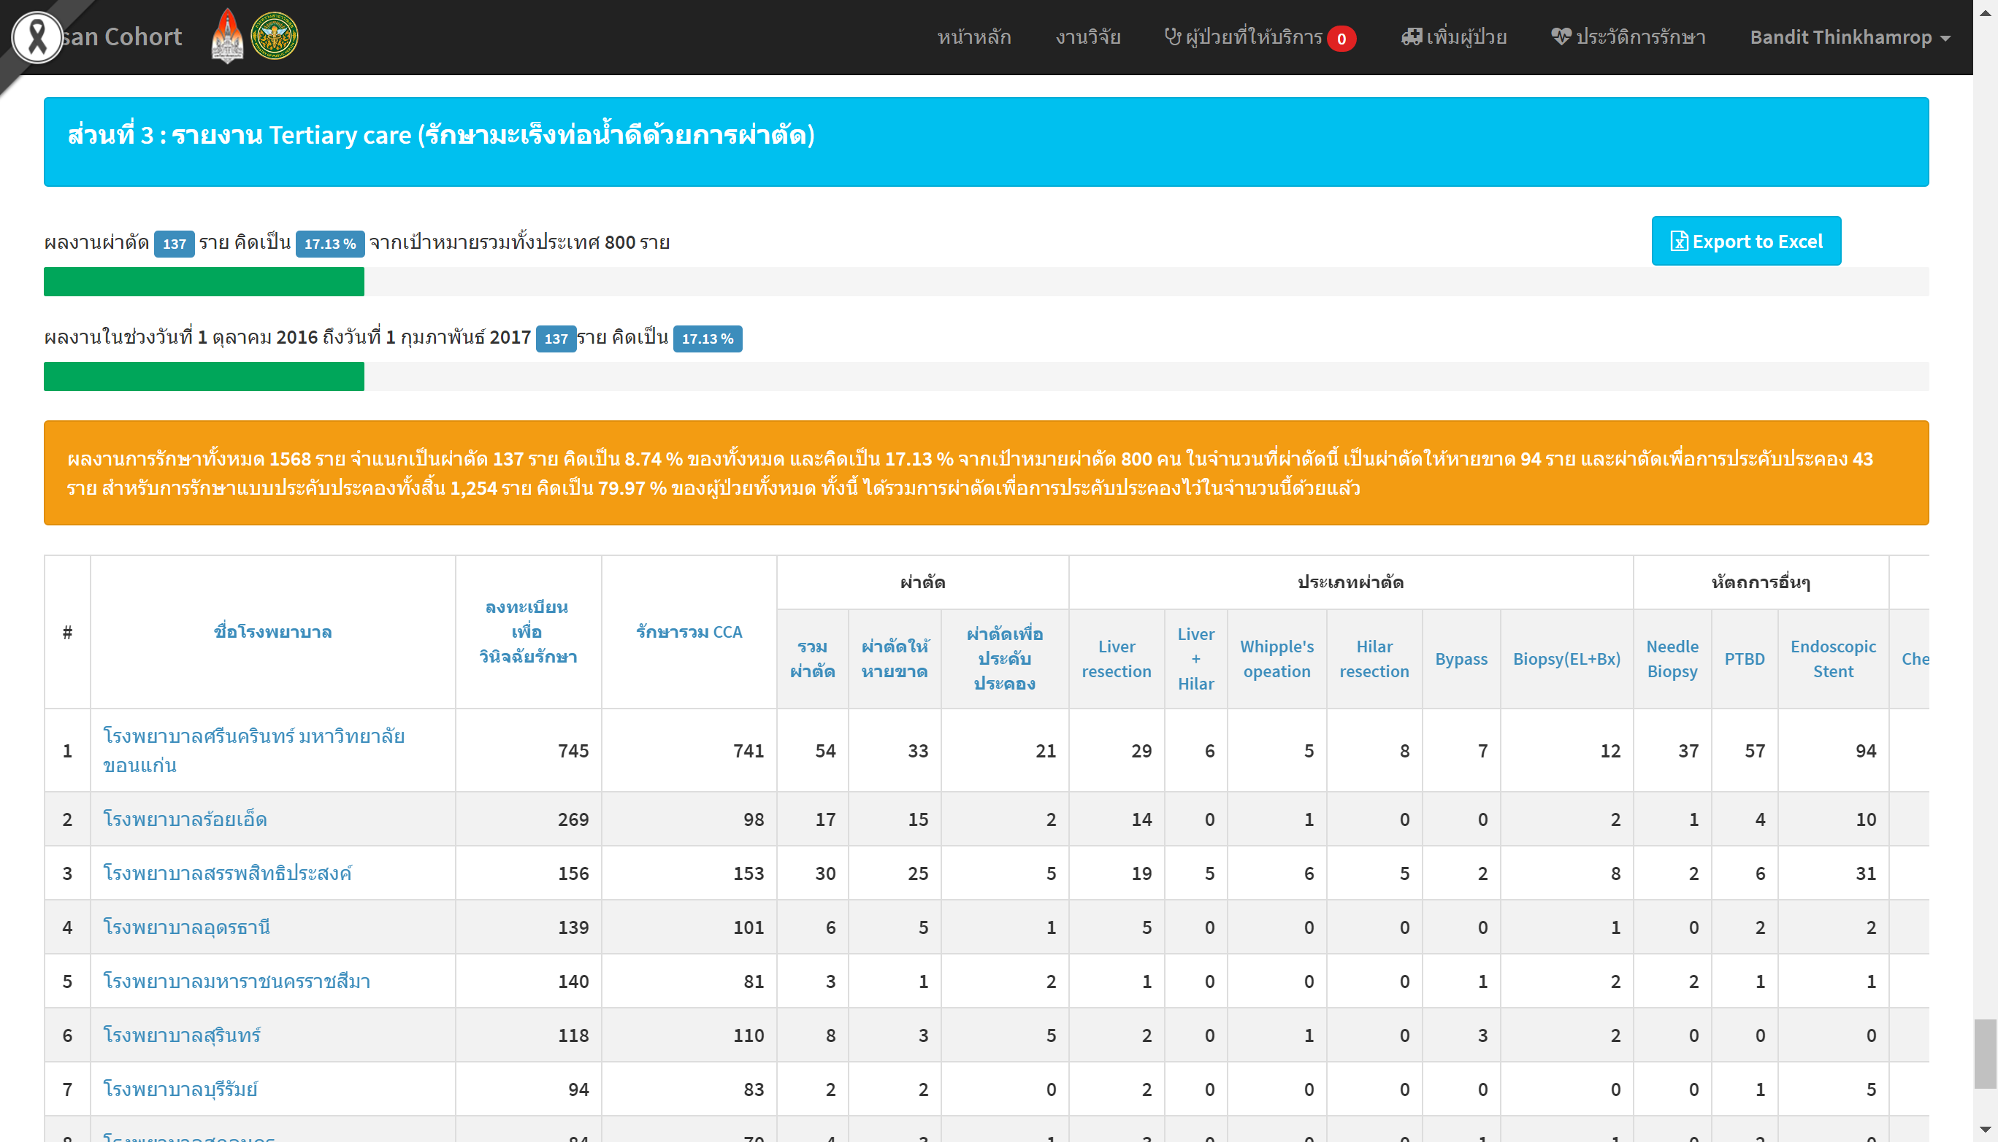
ระบบรายงานผลการดำเนินงานรักษามะเร็งท่อน้ำดี

Slide 34
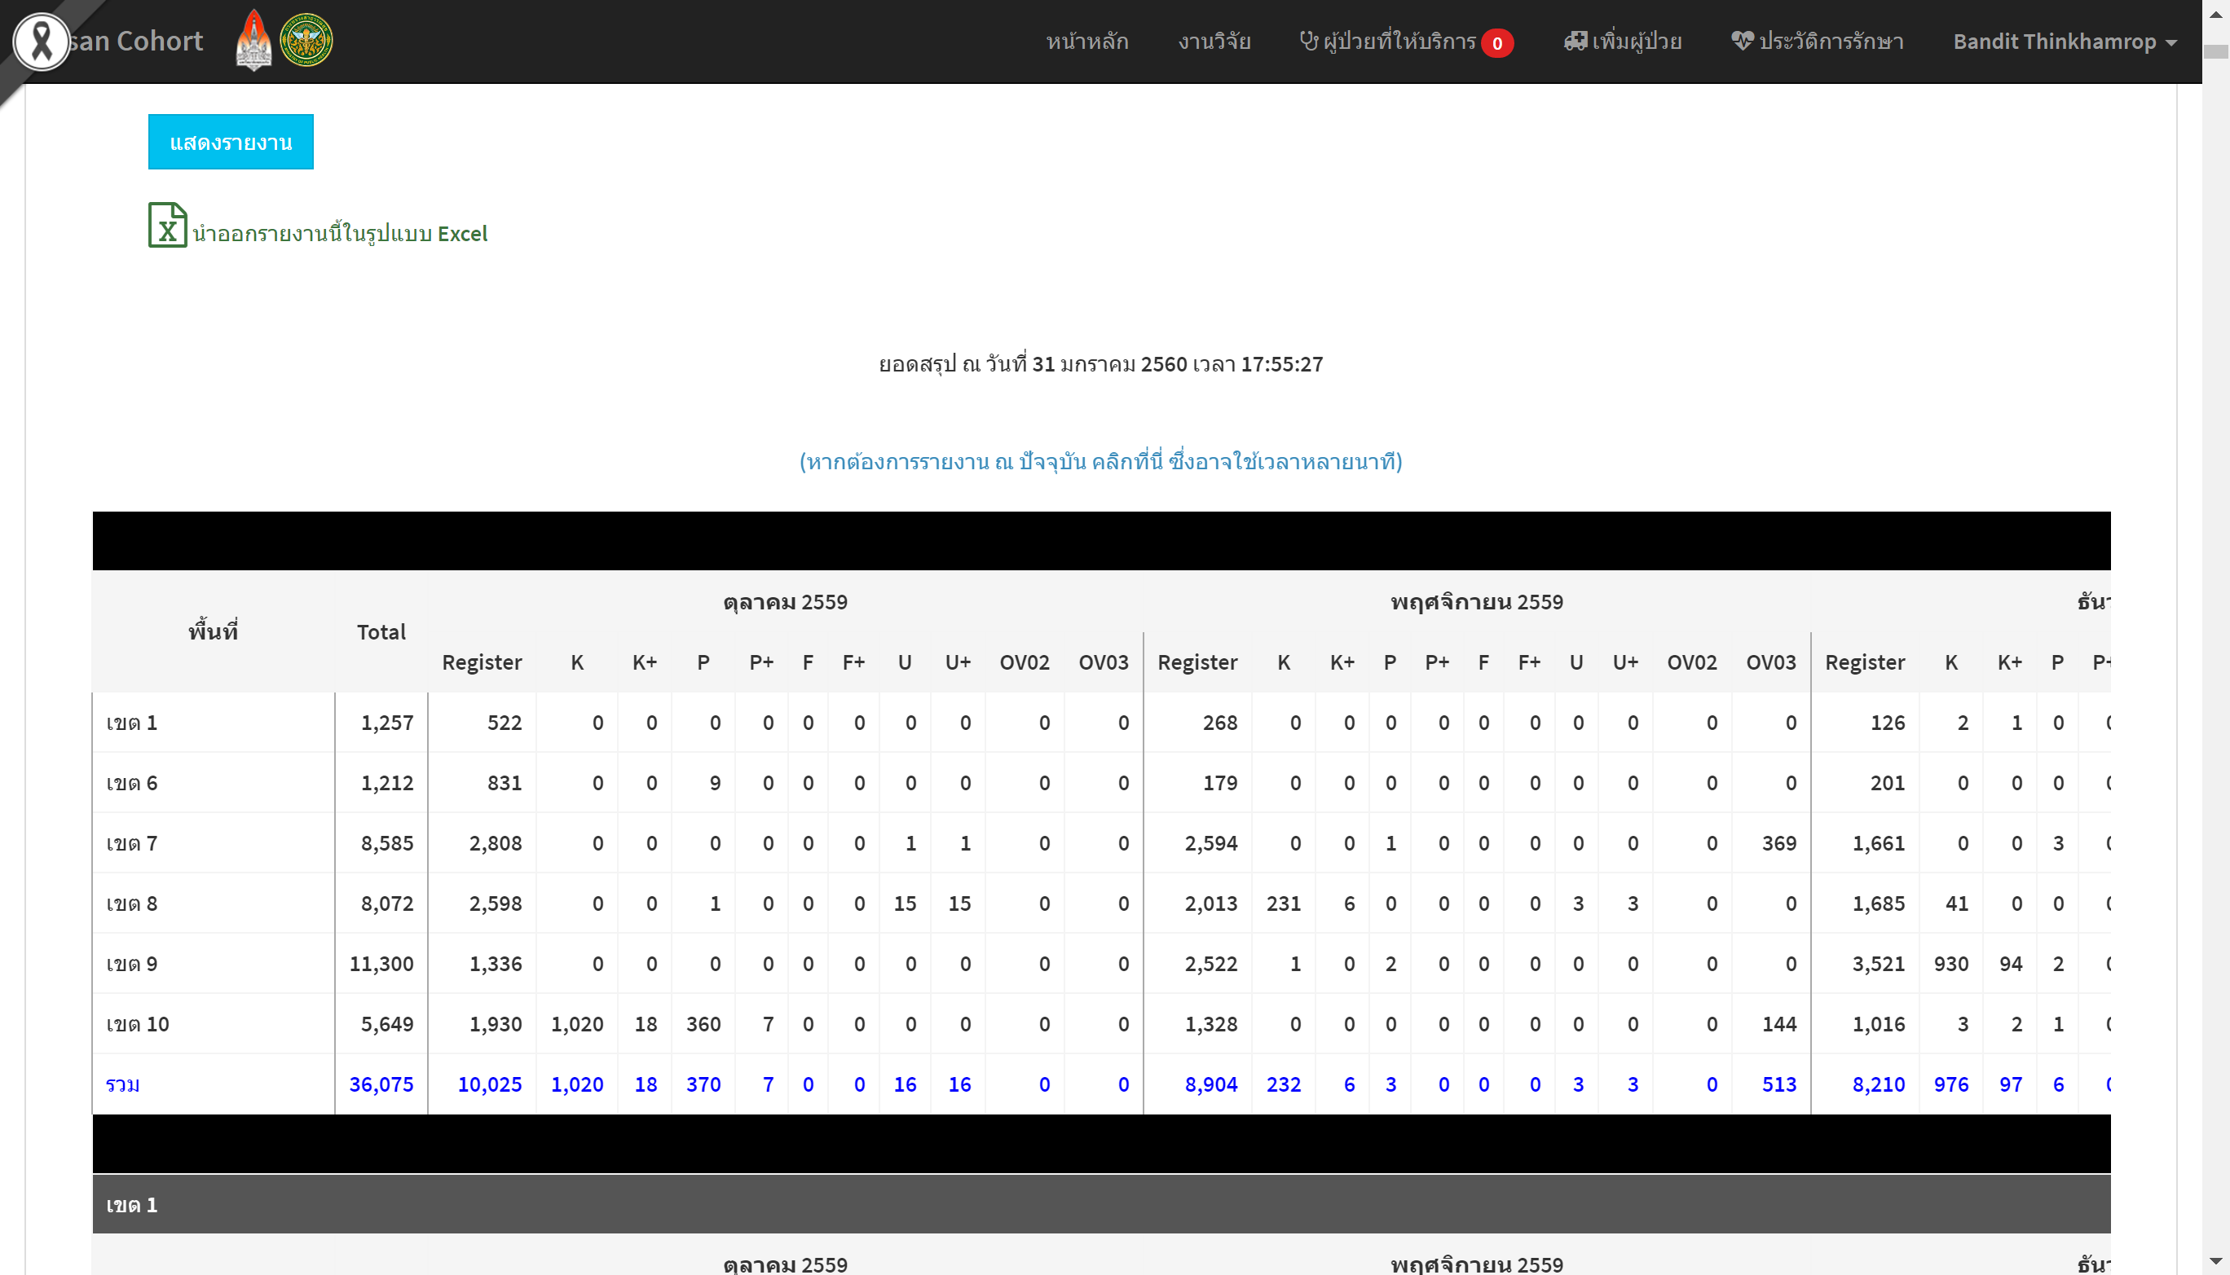
ระบบรายงานผลตรวจคัดกรองพยาธิใบไม้ตับ
จำแนกตามพื้นที่ เขต จังหวัด อำเภอ และหน่วยบริการ

Slide 35
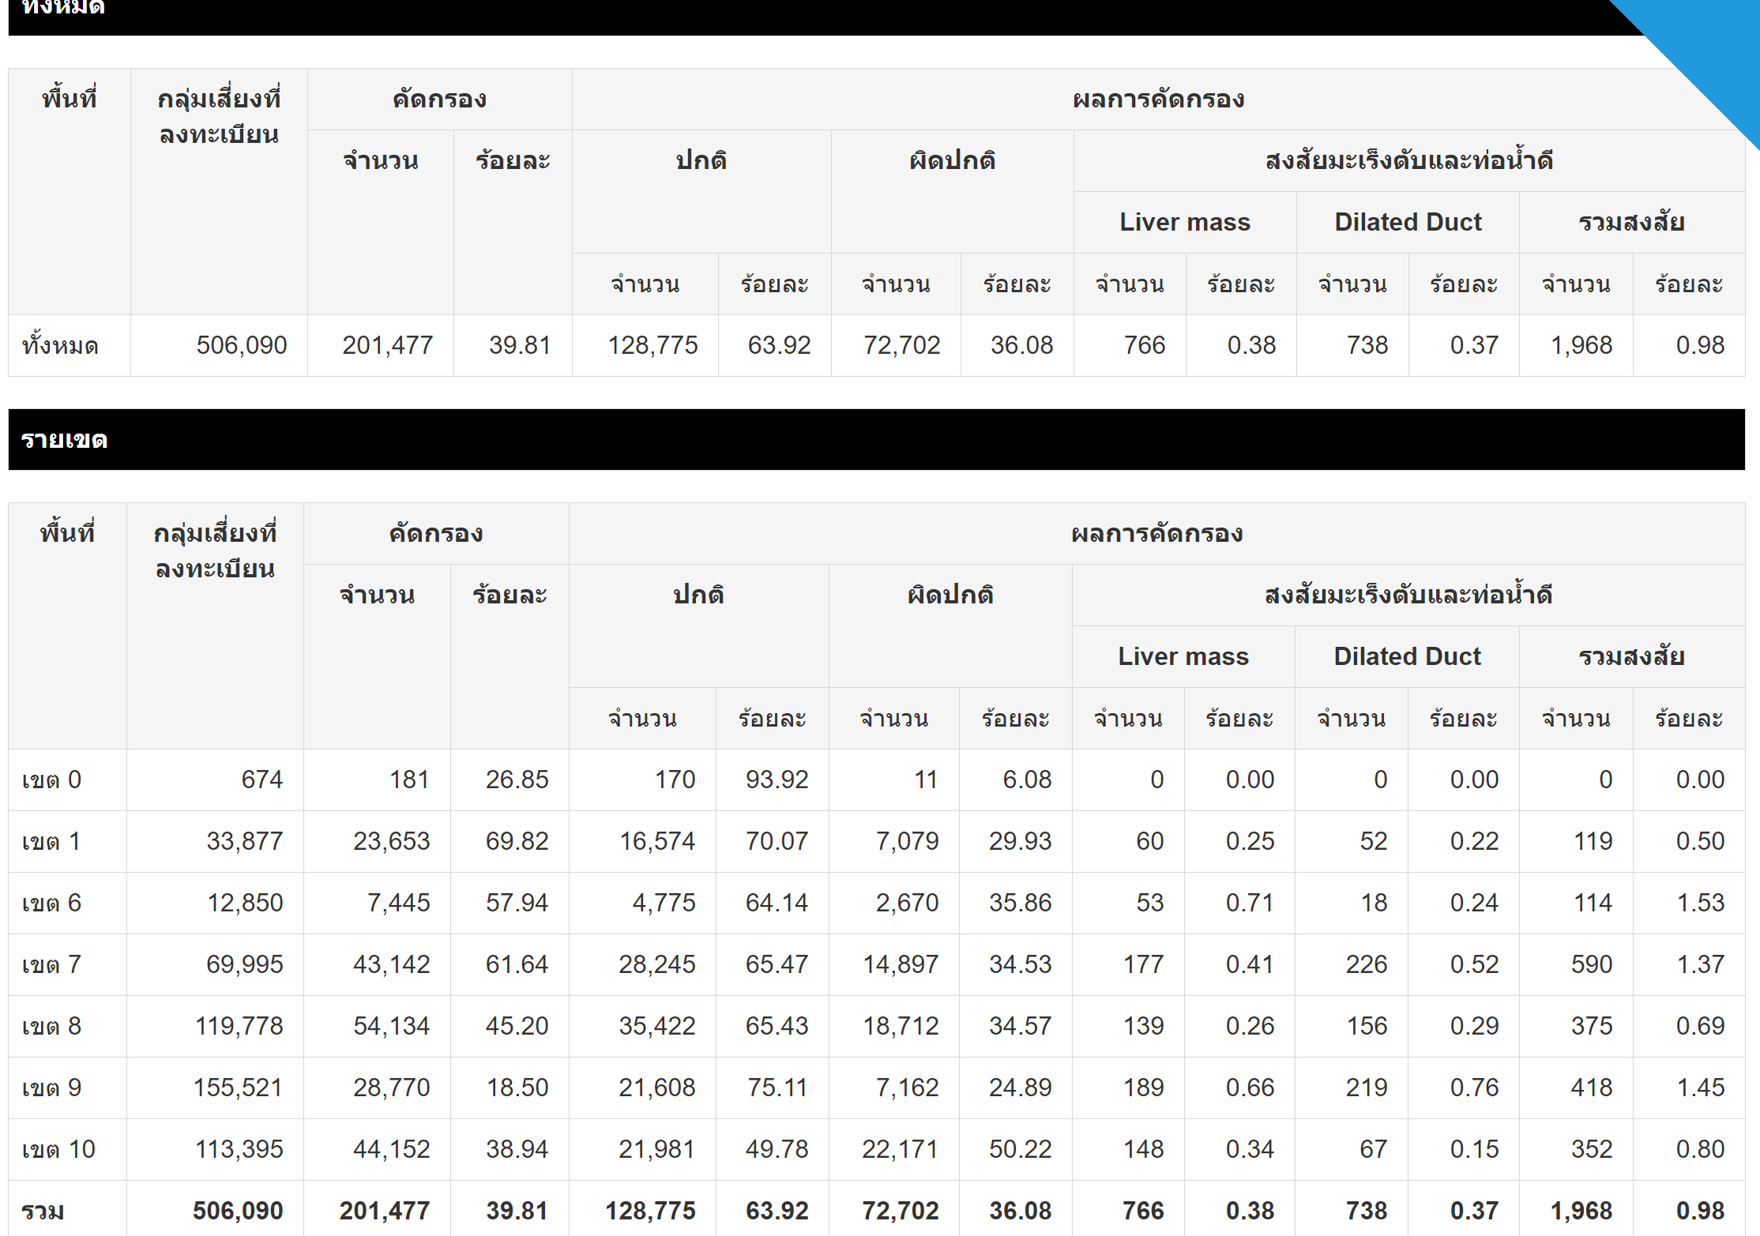
ระบบรายงานผลตรวจคัดกรองมะเร็งท่อน้ำดี
จำแนกตามพื้นที่ เขต จังหวัด อำเภอ และหน่วยบริการ

Slide 36
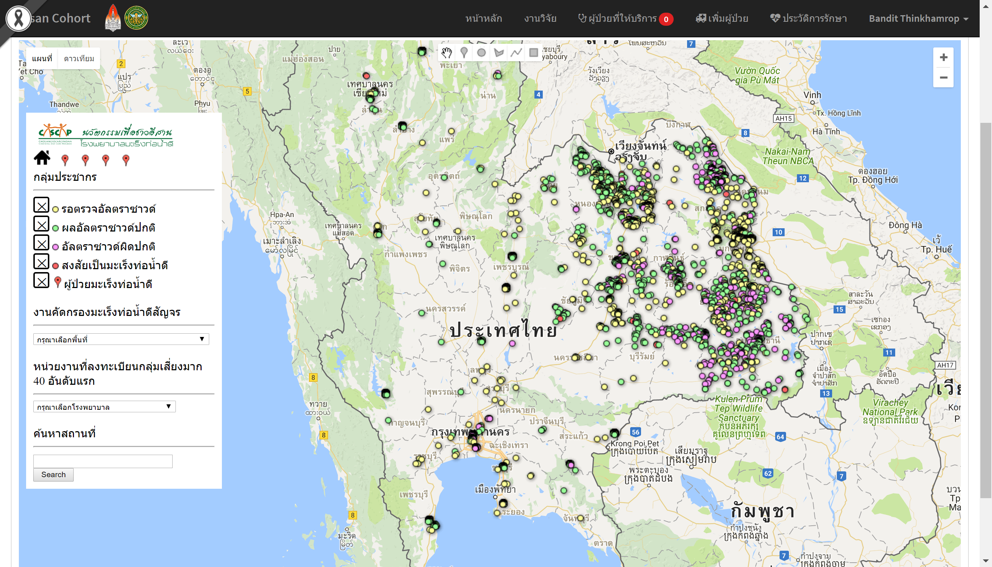
ระบบรายงานผลตรวจคัดกรองมะเร็งท่อน้ำดี
จำแนกตามพื้นที่ ในรูปภูมิสารสนเทศศาสตร์

Slide 37
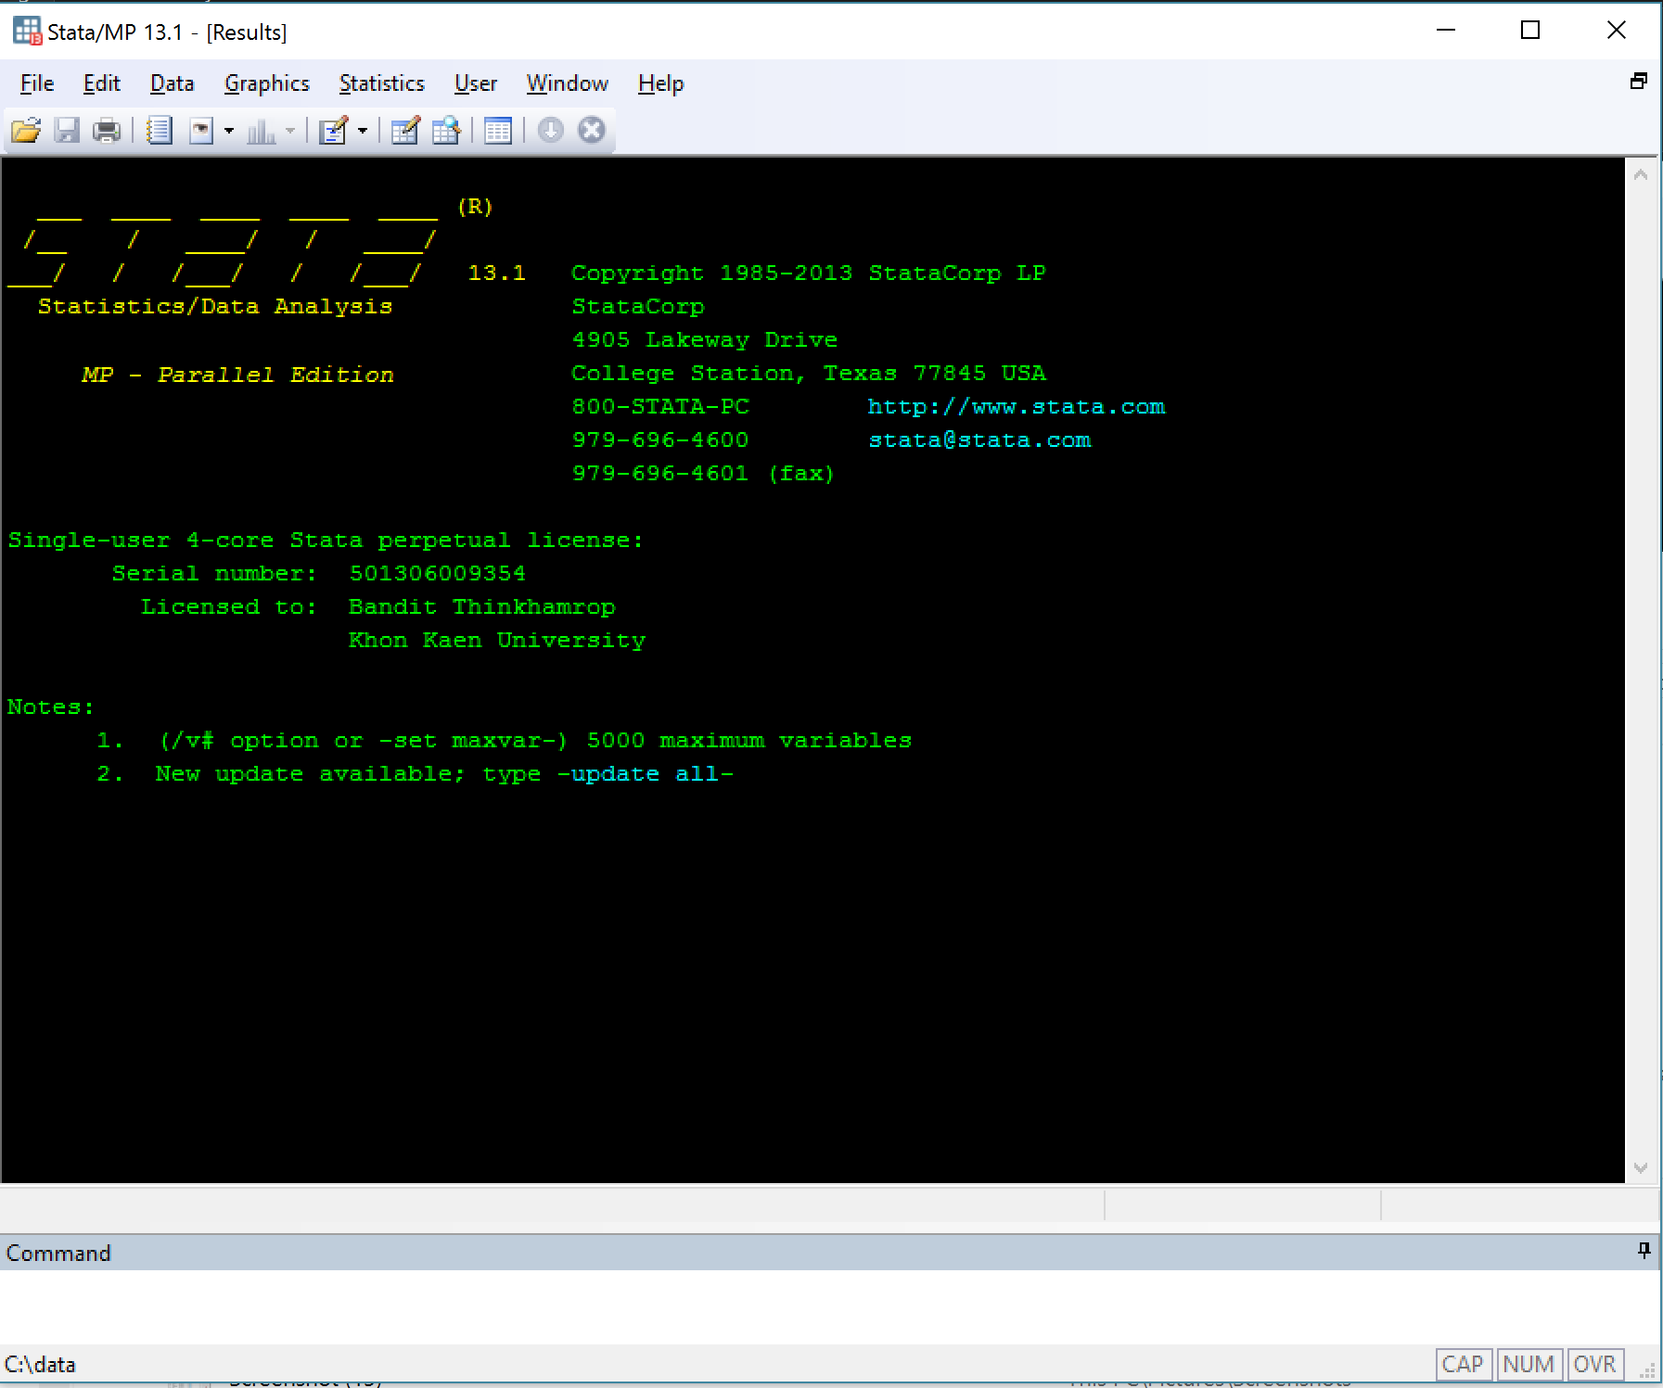

Slide 38
Tools for wisdom
Improve care, Reduce cost, Problem solved
Evidence-based practice
Data collection, analysis, and report

Slide 39
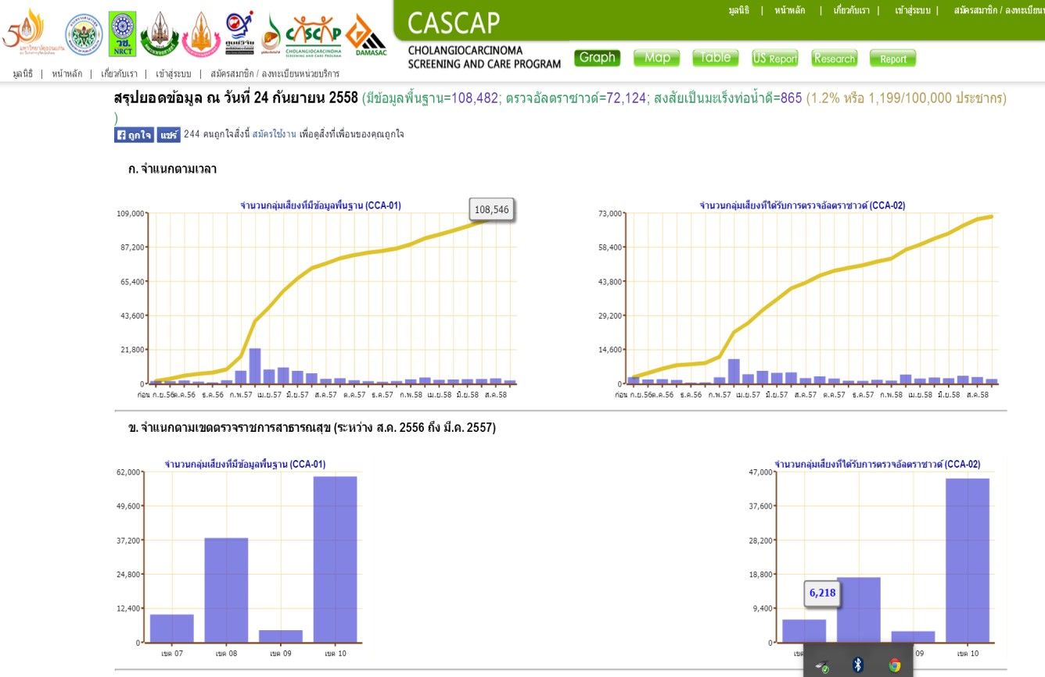
Isan Cohort
Add on applications to make use of data

Slide 40
Platform for developing mobile applications
Tele-Radiology
Palliative Care Cloud
QR Code การปรุงอาหาร
ปลอดพยาธิใบไม้ตับ
E-Book พยาธิใบไม้ตับ
และมะเร็งท่อน้ำดี
Smart Card Fast Tract
สำหรับผู้ป่วยมะเร็งท่อน้ำดี
การลงทะเบียนกลุ่มเสี่ยง
Line Group
Telegram

Slide 41
Isan Cohort

